Slide 1
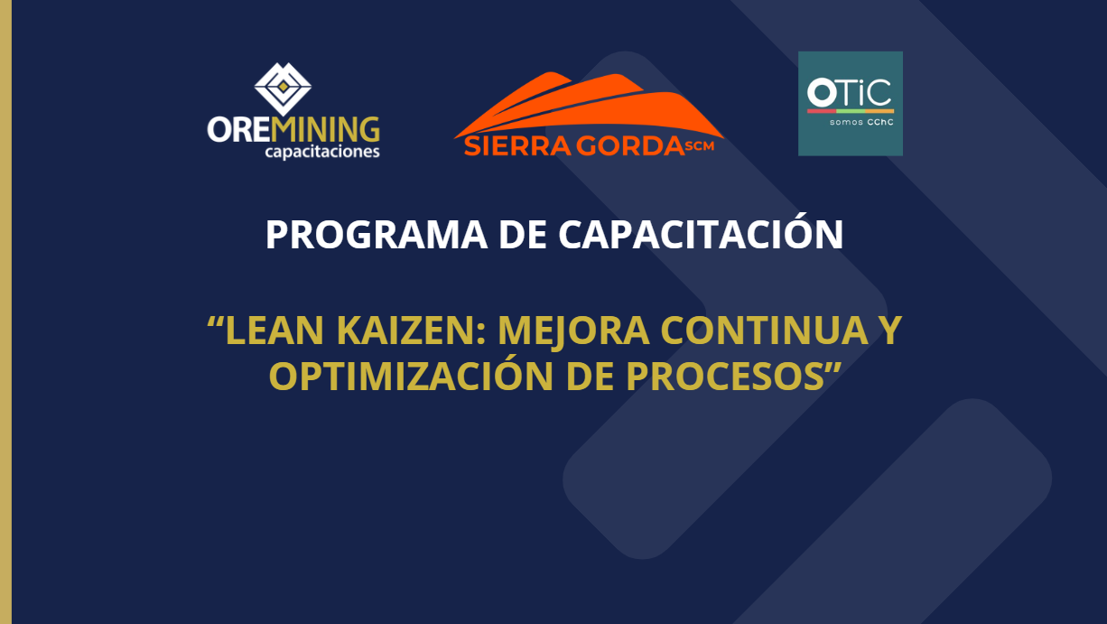

Slide 2

Implementación de Kaizen y Sostenibilidad de las Mejoras

Slide 3

Resultado de Aprendizaje
Al finalizar este módulo, el participante será capaz de estructurar y liderar propuestas de mejora Kaizen aplicables a su área de trabajo, asumiendo sus roles de responsabilidad dentro de la gobernanza Lean y aplicando estrategias de gestión del cambio para mitigar la resistencia y garantizar la sostenibilidad de las mejoras en el tiempo.

Slide 4
¿Qué vimos la sesión anterior?

Slide 5
Planificación de Acciones KAIZEN
La puesta en marcha de iniciativas de mejora exige una estructuración minuciosa para evitar que los esfuerzos se dispersen o se vuelvan ineficientes. La planificación de acciones Kaizen formaliza la transición desde el diagnóstico hacia la ejecución mediante herramientas como los Eventos Kaizen o Kaizen Blitz, talleres intensivos de 3 a 5 días en terreno focalizados en resolver un problema específico dentro de un plazo delimitado donde un equipo multidisciplinario se desliga de sus funciones habituales para concentrarse exclusivamente en diagnosticar, diseñar y ejecutar soluciones inmediatas para un problema delimitado
Ejemplo: Reducir el tiempo de cambio de neumáticos en camiones mineros de alto tonelaje.
El plan de acción debe explicitar los objetivos específicos, las metas cuantitativas, las actividades concretas a implementar, los recursos requeridos y un cronograma estricto para asegurar que la intervención genere impacto sin desinterrumpir la continuidad operativa.

Slide 6
Roles y Responsabilidades en la Mejora
El despliegue de una metodología de gestión requiere definir con claridad la arquitectura de gobernanza para evitar ambigüedades.
Los patrocinadores directivos ejercen el liderazgo estratégico al asignar presupuestos, definir prioridades globales y eliminar bloqueos organizacionales.
Los facilitadores o líderes Kaizen guían a los equipos en el uso riguroso de las herramientas metodológicas y aseguran el apego a la disciplina de análisis.
Los dueños de los procesos y el personal de primera línea asumen la responsabilidad directa de ejecutar, validar y mantener las mejoras diseñadas, incorporando las nuevas rutinas a su trabajo regular.

Slide 7
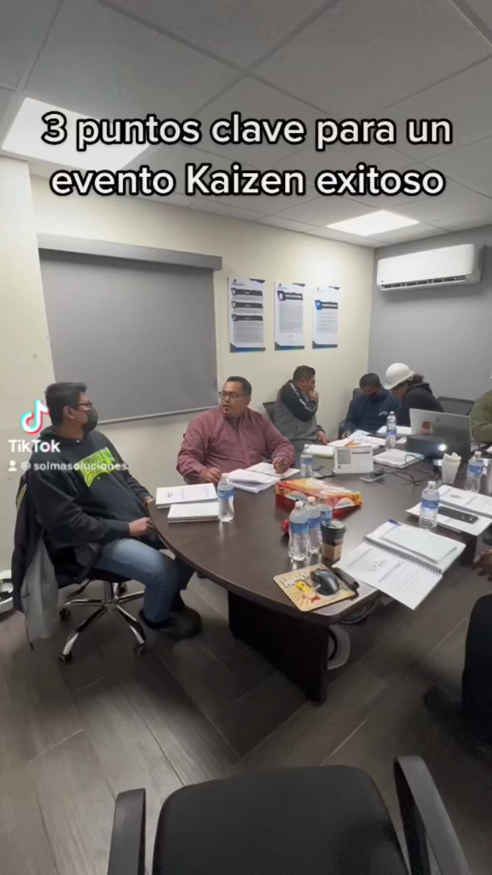
Roles y Responsabilidades en la Mejora
Para que un despliegue operativo tenga tracción, la estructura organizativa debe clarificar los roles según el modelo de gobernanza Lean:
Sponsor (Gerencia de Operaciones/Mina): Remueve barreras presupuestarias o políticas y alinea las iniciativas con el plan de negocio de la compañía.
Líder Kaizen (Facilitador o Consultor Interno): Domina las herramientas metodológicas y guía al equipo en terreno asegurando el rigor del análisis.
Dueños del Proceso (Supervisores y Operadores): Son quienes ejecutan y viven el cambio. Si ellos no adoptan la mejora como propia, el proyecto muere al finalizar el taller.

Slide 8

Seguimiento de Acciones de Mejora
El control sistemático de los compromisos adquiridos evita que las iniciativas planificadas pierdan tracción frente a la presión de la operación diaria. El seguimiento se realiza mediante rutinas breves de revisión de compromisos, apoyadas en tableros visuales de gestión donde el avance de cada tarea es visible para todo el equipo.
Estas reuniones de seguimiento permiten identificar de manera temprana eventuales desviaciones, reasignar recursos en caso de atascos y mantener la responsabilidad activa de los involucrados durante toda la fase de implementación.

Slide 9
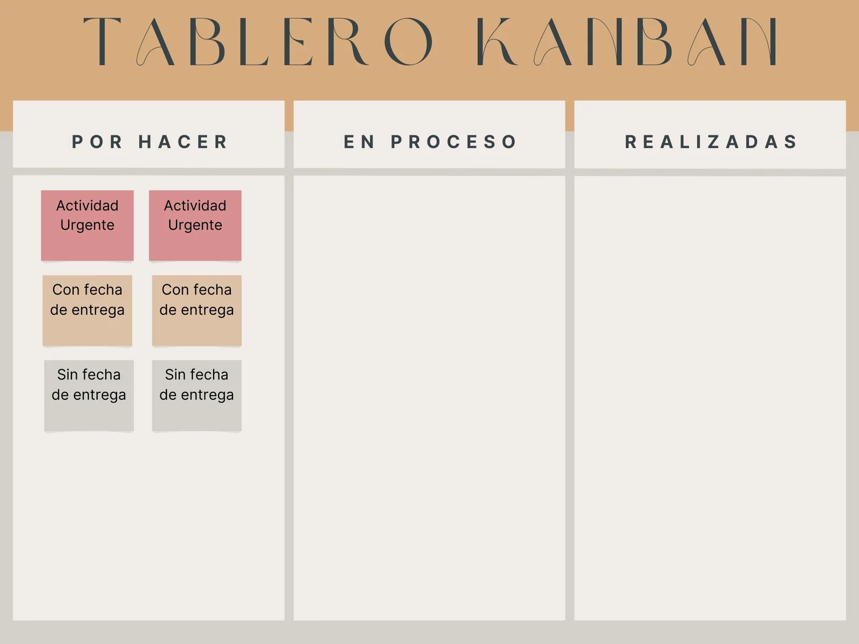
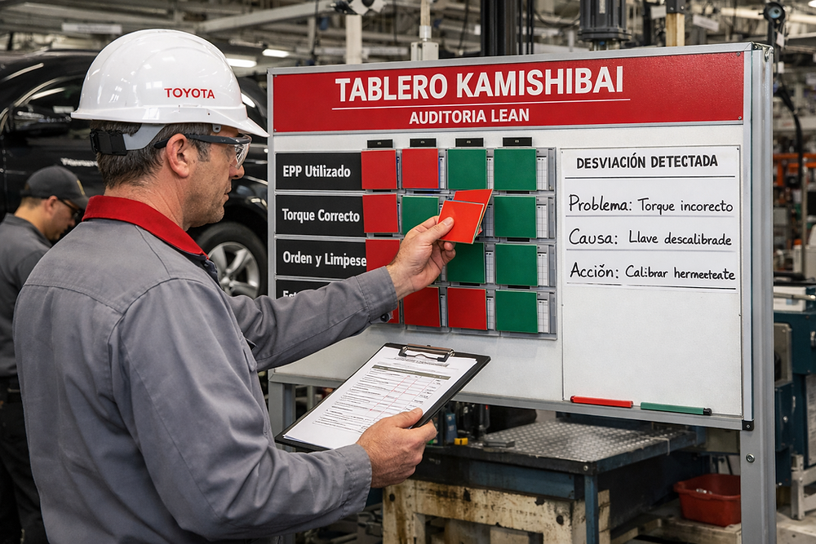
Seguimiento de Acciones de Mejora
El mayor riesgo de un plan de optimización es el entusiasmo inicial que se disuelve en la rutina diaria. Herramientas visuales como las Pizarras de Gestión Kamishibai o los Tableros Kanban de Planes de Acción se vuelven fundamentales.
En las reuniones de inicio de turno (reuniones de 5 o 10 minutos al pie de la mina), el supervisor debe revisar el avance de los compromisos de mejora con el mismo nivel de exigencia con el que revisa las metas de tonelaje movido.

Slide 10
Medición de Resultados
La evaluación del éxito de una intervención Kaizen requiere contrastar objetivamente los indicadores posteriores a la implementación contra la línea base inicial. Esta medición abarca no solo el retorno financiero directo o la reducción de costos de operación, sino también métricas operativas de tiempo de ciclo, niveles de inventario en proceso, tasa de defectos y reducción de incidentes de seguridad.
Presentar resultados cuantificables consolida la credibilidad de la metodología ante la alta dirección y motiva a los equipos al demostrar el impacto directo de sus aportes en la competitividad de la organización.

Slide 11
Gestión del Cambio y Resistencia
Todo cambio en la forma de ejecutar el trabajo genera una resistencia natural arraigada en la inercia cultural, la incertidumbre o el temor a la pérdida de autonomía. Una adecuada gestión del cambio aborda la dimensión humana del proceso mediante una comunicación transparente sobre la necesidad del cambio, involucrando activamente al personal desde las etapas iniciales de diagnóstico.
Facilitar victorias tempranas (quick wins) ayuda a construir confianza, demostrando de manera tangible que la optimización de los procesos está orientada a facilitar la labor diaria y no a perjudicar a los colaboradores.

Slide 12
Gestión del Cambio y Resistencia
La minería es una industria tradicional con culturas muy arraigadas ("aquí siempre se ha hecho así"). Al introducir Lean Kaizen, la resistencia humana es inevitable.
De acuerdo con el modelo de gestión del cambio de John Kotter, es crucial:
Crear un sentido de urgencia claro (explicar cómo los costos actuales ponen en riesgo la continuidad de la faena).
Formar una coalición conductora con líderes informales dentro de los sindicatos u operadores senior.
Asegurar "victorias a corto plazo" (quick wins) para demostrar con hechos reales que el nuevo método facilita el trabajo del operador en lugar de complicarlo.

Slide 13
Sostenibilidad de las Mejoras en el Tiempo
Garantizar que una mejora se mantenga operativa en el largo plazo exige establecer mecanismos de control institucional que prevengan el retorno a los viejos hábitos.
Esto se logra combinando la estandarización rigurosa del proceso con un sistema de auditorías de capas (Layered Process Audits), donde distintos niveles jerárquicos verifican periódicamente el cumplimiento de las nuevas pautas de trabajo en terreno.
Si se detecta una degradación del estándar, el sistema debe gatillar de inmediato acciones de reentrenamiento o revisión de la pauta para sostener la eficiencia lograda.
Esto significa que la adherencia al nuevo estándar no solo la revisa el supervisor de primera línea, sino que el superintendente o el gerente de mina baja periódicamente al terreno a validar que la mejora sigue viva. Si el estándar se degrada, el sistema de auditoría lo detecta de inmediato y gatilla una acción correctiva.

Slide 14
KAIZEN como Hábito Diario de Trabajo
El objetivo final de la transformación Lean es lograr que la mejora continua deje de percibirse como una serie de proyectos extraordinarios para convertirse en un hábito organizacional permanente.
Cuando la cultura de la empresa madura, la identificación de desperdicios, la aplicación de la lógica PDCA y la proposición de ideas de optimización se integran de manera natural en las rutinas de trabajo diarias de cada integrante, transformando la resolución de problemas en una capacidad distintiva de la organización.
Masaaki Imai subraya que el Kaizen alcanza su madurez institucional cuando deja de ser considerado "un proyecto especial de la gerencia" y pasa a formar parte de la descripción del puesto de cada trabajador. En una operación minera de clase mundial, la jornada no consiste únicamente en operar una máquina o bombear pulpa mineral; la jornada laboral consiste en operar el proceso y mejorar el proceso de manera simultánea todos los días.

Slide 15
La implementación de Kaizen y Sostenibilidad de las Mejoras son esenciales para la metodología, abordando el desafío más complejo de cualquier proceso de transformación organizacional: garantizar que los cambios perduren en el tiempo y no se disuelvan en la rutina diaria.

Slide 16
El esfuerzo analítico y técnico previo se traduce en valor económico y operativo de largo plazo, transformando las iniciativas aisladas en una cultura organizacional resiliente y competitiva.

Slide 17
“El mensaje de la estrategia Kaizen es que no debe pasar un día sin que se realice algún tipo de mejora en algún lugar de la empresa.”
Masaaki Imai

Slide 18
Implementación de Kaizen y Sostenibilidad de las Mejoras

Slide 19


